Slide 1

第8章 热力学基础

Slide 2
教学基本要求
一、掌握内能、功和热量等概念 ， 理解准静态过程 。
二、掌握热力学第一定律，能分析、计算理想气体在等体、等压、等温和绝热过程中的功、热量和内能的改变量 。
三、理解循环的意义和循环过程中的能量转换关系，会计算卡诺循环和其他简单循环的效率 。
四、了解可逆过程和不可逆过程，了解热力学第二定律和熵增加原理 。

Slide 3
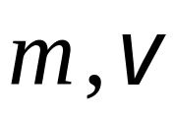
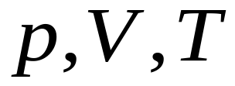
热学的研究对象
热现象 : 与温度有关的物理性质的变化。
热运动 : 构成宏观物体的大量微观粒子的永不休止的无规运动 。
研究对象特征
单个分子 — 无序、具有偶然性、遵循力学规律.
整体（大量分子）— 服从统计规律 。
微观量：描述个别分子运动状态的物理量（不可直接测量），如分子的 等 。
宏观量：表示大量分子集体特征的物理量（可直接测量）, 如 等 。

Slide 4
统计平均
微观量
宏观量
热学的研究方法
1. 热力学 —— 宏观描述
实验经验总结， 给出宏观物体热现象的规律，
从能量观点出发，分析研究物态变化过程中热功转
换的关系和条件 。
特点
1）具有可靠性；
2）知其然而不知其所以然；
3）应用宏观参量。

Slide 5
2. 气体动理论 —— 微观描述
研究大量数目的热运动的粒子系统，应用模
型假设和统计方法。
特点
1）揭示宏观现象的本质；
2）有局限性，与实际有偏差，不可任意推广。
两种方法的关系
相辅相成
热力学
气体动理论

Slide 6

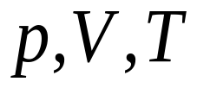
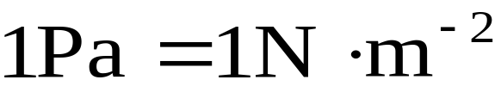
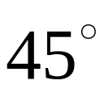
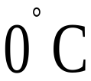
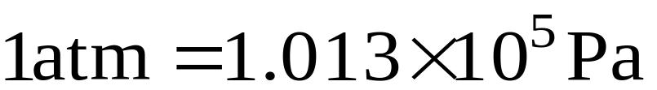

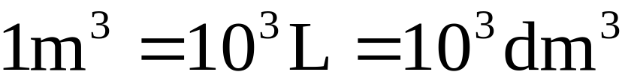



一、气体的物态参量及其单位（宏观量）
1、气体压强 ：作用于容器壁上单位面积的正压力（力学描述）。
单位：
标准大气压： 纬度海平面处, 时的大气压.
2、体积 : 气体所能达到的最大空间（几何描述）。
单位：
3、 温度 : 气体冷热程度的量度（热学描述）。
单位：温标 （开尔文）。

Slide 7



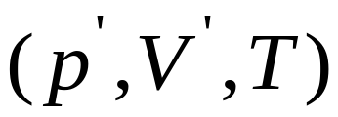
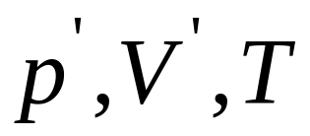

二、平 衡 态
一定量的气体，在不受外界的影响下, 经过一定的时间, 系统达到一个稳定的宏观性质不随时间变化的状态称为平衡态 。（理想状态）
真 空 膨 胀

Slide 8

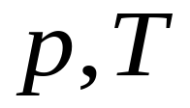
平衡态的特点
*
1）单一性（ 处处相等）;
2）物态的稳定性—— 与时间无关；
3）自发过程的终点；
4）热动平衡（与力平衡完全不同）。

Slide 9
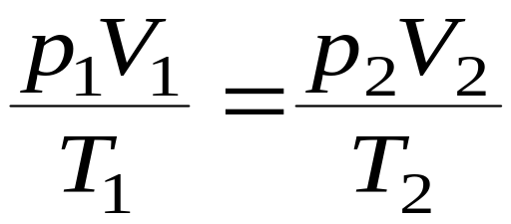
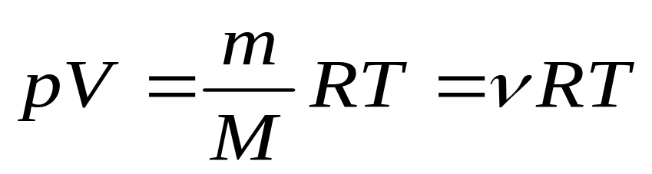
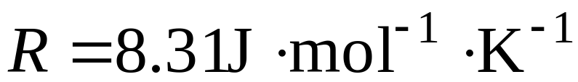
三、理想气体状（物）态方程
理想气体宏观定义：遵守三个实验定律的气体 。
状态方程：理想气体平衡态宏观参量间的函数关系 。
对一定质量的同种气体
理想气体状态方程
摩尔气体常量

Slide 10

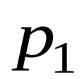


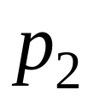




一、 准静态过程（理想化的过程）
准静态过程：从一个平衡态到另一平衡态所经过的每一中间状态均可近似当作平衡态的过程。
砂子
1
活塞
2
气体

Slide 11
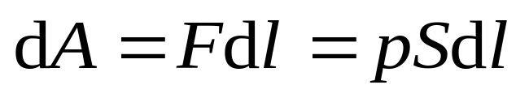
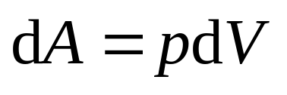
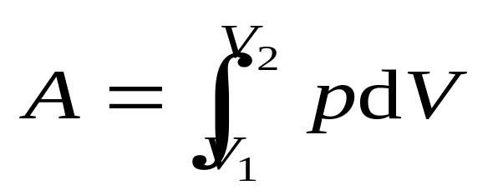
二 功（过程量）
功是能量传递和转换的量度，它引起系统热运动
状态的变化 。
准静态过程功的计算
注意：作功与过程有关。

Slide 12


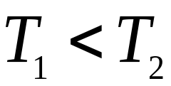

三 热 量（过程量）
通过传热方式传递能量的量度，系统和外界之间存在温差而发生的能量传递。
功与热量的异同
1）过程量：与过程有关；
2）等效性：改变系统热运动状态作用相同；
1卡 = 4.18 J ， 1 J = 0.24 卡
3）功与热量的物理本质不同 。
功
宏观运动
分子热运动
热量
分子热运动
分子热运动

Slide 13

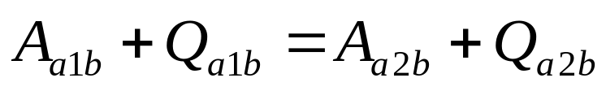
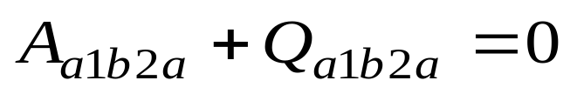
一 、内 能 （状态量）
实验证明系统从 a 状态变化到 b 状态，可以采用做功和传热的方法，不管经过什么过程，只要始末状态确定，做功和传热之和保持不变 。
a
*
1
a
*
1
*
b
*
b
2
2

Slide 14
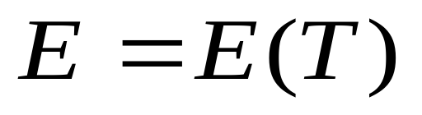
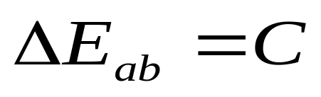
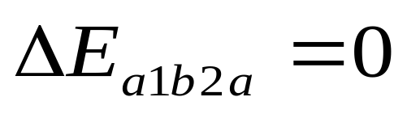
理想气体内能 : 表征系统状态的单值函数 ,理想气体的内能仅是温度的函数 。
系统内能的增量只与系统起始和终了状态有关，与系统所经历的过程无关 。
a
*
1
a
*
1
*
b
*
b
2
2

Slide 15
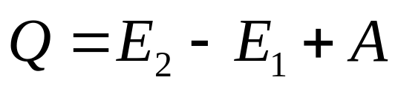


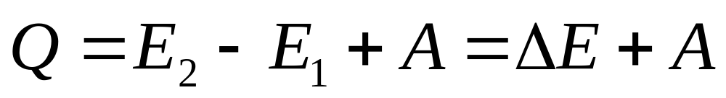
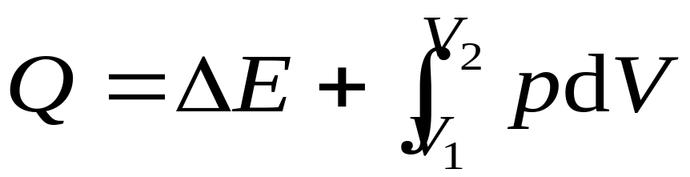
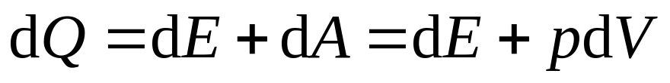
二 、热力学第一定律
1
*
系统从外界吸收的热量,一部分使系统的内能增加, 另一部分使系统对外界做功 。
2
*
准静态过程
微小过程

Slide 16

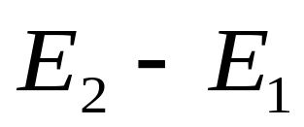

第一定律的符号规定
+
系统吸热
内能增加
系统对外界做功
系统放热
内能减少
外界对系统做功
物理意义
1）能量转换和守恒定律 。 第一类永动机（不需要任何动力和燃料却能对外做功的机器）是不可能制成的 ;
2）实验经验总结，自然界的普遍规律 。

Slide 17


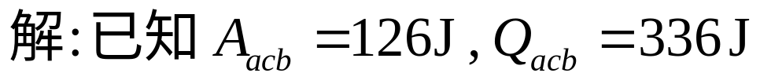





例题 : 一系统由图所示状态a沿acb到达状态b，系统对外作功为126J，吸热为336J。
(1) 若在adb过程中系统作功为42J，问此过程中系统是吸热还是放热？热量是多少？
(2) 若系统从b态出发，沿ba曲线返回a态时，外界对系统作功为84J。问此过程中系统是吸热还是放热？热量是多少？

Slide 18

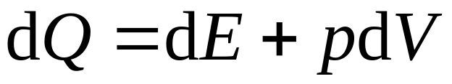
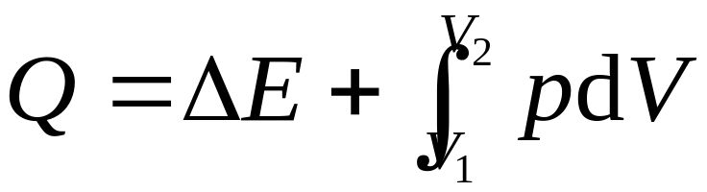
计算各等值过程的热量、功和内能的理论基础
（1）
（理想气体的共性）
解决过程中能
量转换的问题
（2）
（3）
（理想气体的状态函数）
（4） 各等值过程的特性 。

Slide 19
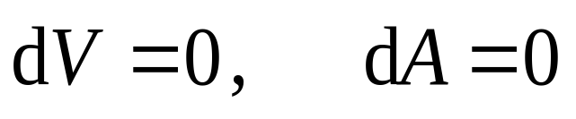
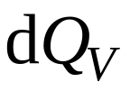

一 、等体过程 定体摩尔热容
（1）特性 : 常量
（2）过程方程: 常量
（3） — 图（等体线）：
（4）功、内能和热量的计算
定体摩尔热容—— 理想气体在等体过程中吸收的热量 ，使温度升高 , 其定体摩尔热容为：

Slide 20
1mol理想气体等体过程中有：
单原子分子：
刚性双原子分子：
刚性多原子分子：

Slide 21
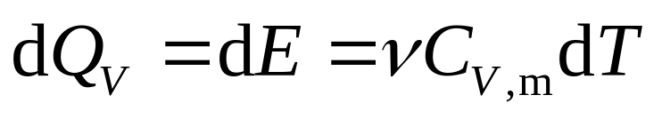
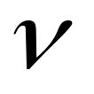
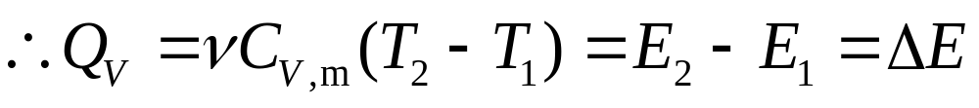
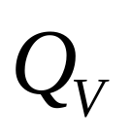
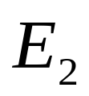

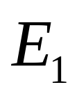
摩尔数为 的理性气体：
等体升压
等体降压
2
1
1
2

Slide 22





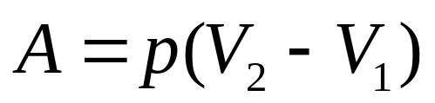
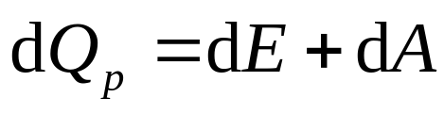


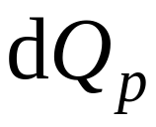
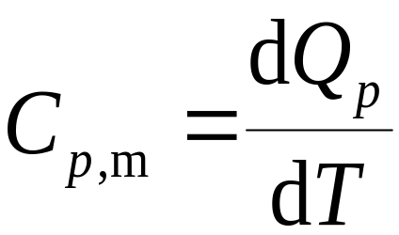
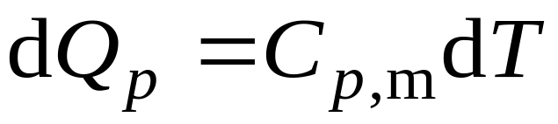
二、等压过程 定压摩尔热容
（1）特 性: 常量
1
2
（2）过程方程: 常量
（3） — 图（等压线）：
A
（4）功、热量和内能的计算
定压摩尔热容—— 理想气体在等压过程中吸
收的热量 ，温度升高 ，其定压摩尔热容为：

Slide 23
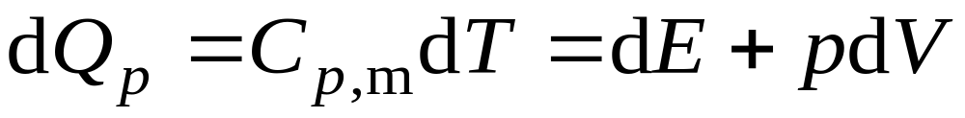
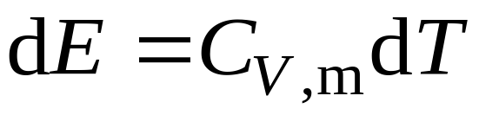
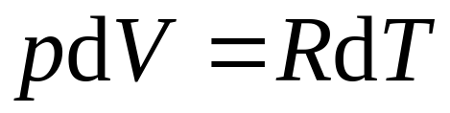
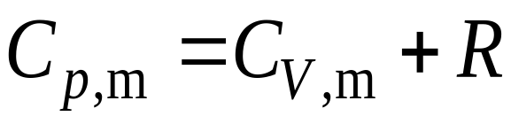


可得定压摩尔热容和定体摩尔热容的关系
单原子分子：
刚性双原子分子：

Slide 24







摩尔热容比
单原子分子：
刚性双原子分子：
等压过程：

Slide 25



等 压 膨 胀
等 压 压 缩
1
2
2
1
W
W
A
A
三 、比 热 容
热容:
比热容:

Slide 26














一 、等温过程
（1）特征: 常量
1
（2）过程方程:
常量
（3） — 图（等温线）：
2
（4）功、热量和内能的计算：
恒温热源
T

Slide 27







等温膨胀
等温压缩
1
2
A
2
A
1
A
A

Slide 28












二、绝热过程
1
与外界无热量交换的过程
特征:
绝热线
热一律
2
绝热的汽缸壁和活塞

Slide 29








由热力学第一定律有
1
2
A
若已知 及
从 可得

Slide 30
绝热过程方程的推导
1
2
绝 热 方 程
常量
分离变量得
常量
常量

Slide 31
绝 热 膨 胀
绝 热 压 缩
1
2
2
1
A
A
A
A

Slide 32
三、绝热线和等温线
绝热过程曲线的斜率
常量
常量
A
C
B
等温过程曲线的斜率
常量
绝热线的斜率大于等温线的斜率。

Slide 33
四种热力学过程的主要公式
过程
过程方程
等体
等压
等温
绝热

Slide 34
例题: 1.2×10⁻²kg的氦气（视为理想气体）原来的温度为300K，作绝热膨胀至体积为原来的2倍，求氦气在此过程中所作的功。如果氦气从同一初态开始作等温膨胀到相同的体积，问气体又作了多少功？
解：已知氦气的摩尔质量 M=4×10⁻³kg/mol，
= 1.2×10⁻²kg ，T₁= 300K， V₂=2V₁ ，
C_{V,m}=3/2R ，γ =1.67。

Slide 35
说明从同一初态开始膨胀相同体积，等温比绝热过程作的功多。

Slide 36
热机发展简介
1698年萨维利和1705年纽可门先后发明了蒸汽机 ，当时蒸汽机的效率极低 。1765年瓦特进行了重大改进 ，大大提高了效率 。 人们一直在为提高热机的效率而努力， 从理论上研究热机效率问题， 一方面指明了提高效率的方向， 另一方面也推动了热学理论的发展。
各种热机的效率
液体燃料火箭
柴油机
汽油机
蒸汽机

Slide 37
热机 ：持续地将热量转变为功的机器。
工作物质（工质）：热机中被利用来吸收热量并对外做功的物质 。

Slide 38
冰箱循环示意图

Slide 39
一、循环过程
系统经过一系列变化状态过程后，又回到原来的状态的过程叫热力学循环过程 。
特征
a
热力学第一定律
净功
b
总吸热
总放热
（取绝对值）

Slide 40
二、热机效率和致冷机的致冷系数
a
高温热源
热机
b
低温热源
热机（正循环）
热机效率

Slide 41
a
高温热源
致冷机
b
低温热源
致冷机（逆循环）
致冷机致冷系数

Slide 42
例 1 1 mol 氦气经过如图所示的循环过程，其中 , 求1—2、2—3、3—4、4—1各过程中气体吸收的热量和热机的效率 .
解 由理想气体物态方程得
2
3
1
4

Slide 43
2
3
1
4

Slide 44
三、卡诺循环
1824 年法国的年青工程师卡诺提出一个工作在两热源之间的理想循环—卡诺循环。给出了热机效率的理论极限值；他还提出了著名的卡诺定理。
卡诺循环是由两个准静态等温过程和两个准静态绝热过程组成 。
高温热源
a
b
卡诺热机
A
d
c
低温热源

Slide 45
理想气体卡诺循环热机效率的计算
a
卡诺循环
a — b 等温膨胀
b — c 绝热膨胀
c — d 等温压缩
d — a 绝热压缩
b
A
d
c
a — b 等温膨胀吸热

Slide 46





a
c — d 等温压缩放热
b
A
d
c
b — c 绝热过程
d — a 绝热过程

Slide 47


a
卡诺热机效率
b
A
d
c
卡诺热机效率与工作物质无关，只与两个热源的温度有关，两热源的温差越大，则卡诺循环的效率越高。

Slide 48




卡诺致冷机（卡诺逆循环）
a
高温热源
b
卡诺致冷机
A
d
c
低温热源
卡诺致冷机致冷系数

Slide 49












讨 论
图中两卡诺循环 吗 ？

Slide 50

例1：如图，器壁与活塞均绝热的容器中间被一隔板等分为两部分，其中左边储有1摩尔处于标准状态的氦气（可视为理想气体），另一边为真空，现先把隔板拉开，待气体平衡后，再缓慢向左推动活塞，把气体压缩到原来的体积，求氦气的温度改变多少？
真空

Slide 51









解：抽调隔板后氦气向真空扩散，这个过程是绝热自由膨胀过程，有：
真空
设氢气经历的过程中状态的变化为:
绝热自由膨胀
绝热压缩

Slide 52






例2：一容器用绝热无摩擦的可动活塞分为两室，开始时体积均为 ，温度均为 ，各充有2mol双原子分子理想气体。左室通过导热器和一个温度为 的恒温热源相接触，右室与外界绝热。今用外力将活塞缓慢推动，直到左室气体体积减为 ，试求此过程中外力所做的功及气体从恒温热源中所吸的热量。

Slide 53
解：过程分析
（1）推动活塞后，左侧气室气体体积减小，活塞对左室气体做功。
（2）推动活塞后，右侧气室气体体积增加，右侧气体对外界做功（右侧气体的外界是左侧气体）。
总功
（1）+ （2）

Slide 54









左室气体：
初态
末态
等温压缩
右室气体：
初态
末态
绝热过程

Slide 55








例3：某绝热容器被一个导热且可无摩擦地滑动的活塞分为两部分，分别充以1mol的氦气和氮气，起初氦气的压强和温为 ， ；氮气的压强和温度为 ， 。求最终平衡时它们的压强和温度。
已知：

Slide 56






解：可滑动活塞导热，故最终平衡时左右两室的温度相同，压强相等。
（1）整个系统（左室+右室）:
所以变化前的内能=变化后的内能

Slide 57


（2）因为大系统的总体积恒定，所以有：

Slide 58




例4：如图，一容器被一可移动无摩擦且绝热的活塞分割成 Ⅰ ，Ⅱ两部分，活塞不漏气，容器左端封闭且导热，其它部分绝热，开始时在Ⅰ ， Ⅱ 中各有温度为 ，压强为 的刚性双原子分子的理想气体。 Ⅰ、 Ⅱ两部分的容积均为36L，现从容器左端缓慢地对Ⅰ 中气体加热，使活塞缓慢向右移动，直到 Ⅱ 中的体积变为18L为止。求（1） Ⅰ 中气体末态的压强和温度。（2）外界传给Ⅰ 中气体的热量。
Ⅰ
Ⅱ

Slide 59









解：活塞停止时，两端压强相等。
Ⅰ中气体经历的过程为：
Ⅰ
Ⅱ
一般过程
初态
末态
Ⅱ 中气体经历的过程为：
Ⅰ
Ⅱ
绝热过程
初态
末态
Ⅱ中气体满足绝热过程方程:

Slide 60









Ⅰ中气体满足理想气体状态方程:
Ⅰ
Ⅱ
Ⅰ中气体满足热力学第一定律：
Ⅰ
Ⅱ

Slide 61


例5：如图所示，一金属圆筒中盛有1mol刚性双原子分子的理想气体，用可活动活塞封住，圆筒浸在冰水混合物中，迅速推动活塞，使气体从标准状态（活塞位置Ⅰ）压缩到体积为原来一半的状态（活塞位置Ⅱ），待气体温度下降至 ，再让活塞缓慢上升到位置Ⅰ，完成一次循环。（1）试在P-V图上画出相应的理想循环曲线。（2）若作100次循环放出的总热量全部用来溶解冰，则有多少冰被融化？（已知冰的溶解热 ，普适气体常数 ）
Ⅰ
冰水混合物
Ⅱ

Slide 62



解：过程分析:
迅速压缩（气体与冰水混合物来不及交换热量）
初态
绝热过程
活塞缓慢上升（气体温度与冰水混合物温度相同）
体积不变，降温
等体过程
等温过程
末态
Ⅰ
冰水混合物
Ⅱ

Slide 63



P
循环曲线如图所示:
b
a b是绝热过程
b c是等体过程
c
a
c a是等温过程
V
先求一次循环的总热量：
a b是绝热过程
b c是等体过程
放热
c a是等温过程
吸热

Slide 64




用绝热过程方程求
P
b
c
a
一次循环放出的热量：
V
被融化的冰为：

Slide 65
第二定律的提出
1、功热转换的条件第一定律无法说明。
2、热传导的方向性、气体自由膨胀的不可
逆性问题第一定律无法说明。
一 、热力学第二定律的两种表述
1、开尔文说法：不可能从单一热源吸热使之
完全变为有用的功而不引起其他变化。

Slide 66

A
1
等温膨胀过程是从单一热源吸热作功，而不放出热量给其它物体,但气体体积增加了。
A
2
卡诺循环是循环过程，但需两个热源，且使外界发生变化。
高温热源
a
b
卡诺热机
A
d
c
低温热源

Slide 67

2 、克劳修斯说法：热量不能自动地从低温物体
传向高温物体。
a
高温热源
b
A
卡诺致冷机
d
c
低温热源
虽然卡诺致冷机能把热量从低温物体移至高温
物体，但需外界作功且使环境发生变化 。

Slide 68
注 意
1、热力学第二定律是大量实验和经验的总结。
2、热力学第二定律开尔文说法与克劳修斯说
法具有等效性 。
3、热力学第二定律可有多种说法，每一种说
法都反映了自然界过程进行的方向性。

Slide 69
二 、可逆过程与不可逆过程
可逆过程 : 在系统状态变化过程中，如果逆过程能重复正过程的每一状态, 而不引起其他变化，这样的过程叫做可逆过程 。
准静态无摩擦过程为可逆过程

Slide 70
不可逆过程：在不引起其他变化的条件下，不能使逆过程重复正过程的每一状态，或者虽能重复但必然会引起其他变化，这样的过程叫做不可逆过程。
非准静态过程为不可逆过程 。
可逆过程的条件
准静态过程（无限缓慢的过程），且无摩擦力、粘滞力或其他耗散力作功，无能量耗散的过程 。

Slide 71
热力学第二定律的实质
自然界一切与热现象有关的实际宏观过程都是不可逆的。
完全
功
热
热功转换
不完全
有序
无序
自发
自发传热
高温物体
低温物体
热传导
非自发传热
非均匀、非平衡
均匀、平衡
自发

Slide 72


三、卡诺定理
1） 在相同高温热源和低温热源之间工作的任
意工作物质的可逆机都具有相同的效率。
2） 工作在相同的高温热源和低温热源之间的一切不可逆机的效率都不可能大于可逆机的效率。
以卡诺机为例，有
( 不可逆机 )
（可逆机）

Slide 73




一 、熵概念的引进
如何判断孤立系统中过程进行的方向？
可逆卡诺机
等温过程中吸收或放出的热量与热源温度之比。
热温比
结论 ： 可逆卡诺循环中, 热温比总和为零。

Slide 74







任意的可逆循环可视为由许多可逆卡诺循环所组成
任一微小可逆卡诺循环
对所有微小循环求和
当
时，则
结论 : 对任一可逆循环过程, 热温比之和为零 。

Slide 75




二 、熵是态函数
C
B
*
可逆过程
*
D
A
可逆过程
在可逆过程中，系统从状态A改变到状态B , 其热温比的积分只决定于始末状态，而与过程无关，据此可知热温比的积分是一态函数的增量，此态函数称熵。

Slide 76



物理意义
热力学系统从初态 A 变化到末态 B ，系统熵的增量等于初态 A 和末态 B 之间任意一可逆过程热温比（ ）的积分。
C
B
可逆过程
*
E
*
D
A
无限小可逆过程
熵的单位

Slide 77
三 、熵变的计算
（1）熵是态函数，当始末两平衡态确定后， 系
统的熵变也是确定的, 与过程无关。因此, 可在两平
衡态之间假设任一可逆过程，从而可计算熵变。
（ 2）当系统分为几个部分时， 各部分的熵变之
和等于系统的熵变。

Slide 78





例1 计算不同温度液体混合后的熵变 . 质量为0.30 kg、温度为 的水, 与质量为 0.70 kg、 温度为 的水混合后，最后达到平衡状态，试求水的熵变。设整个系统与外界间无能量传递 。
解 系统为孤立系统 , 混合是不可逆的等压过程。为计算熵变 , 可假设一可逆等压混合过程。
设 平衡时水温为 , 水的定压比热容为
由能量守恒得

Slide 79







各部分热水的熵变
显然孤立系统中不可逆过程熵是增加的。

Slide 80



四、熵增加原理：孤立系统中的熵永不减少。
孤立系统不可逆过程
孤立系统可逆过程
孤立系统中的可逆过程，其熵不变；孤立系统中的不可逆过程，其熵要增加。
可逆过程
平衡态 A
平衡态 B （熵不变）
不可逆过程
非平衡态
平衡态（熵增加）
自发过程
熵增加原理成立的条件: 孤立系统或绝热过程。

Slide 81
熵增加原理的应用 ：给出自发过程进行方向
的判椐 。
五 熵增加原理与热力学第二定律
热力学第二定律亦可表述为 ： 一切自发过程
总是向着熵增加的方向进行。

Slide 82




证明：理想气体真空膨胀过程是不可逆的
在态1和态2之间假设一可逆等温膨胀过程：
1
2
不可逆

Slide 83


一、熵与无序
热力学第二定律的实质: 自然界一切与热现象有关的实际宏观过程都是不可逆的 。
完全
热功转换
功
热
不完全
有序
无序
自发传热
热传导
高温物体
低温物体
非自发传热
非均匀、非平衡
均匀、平衡
自发
扩散过程
外力压缩

Slide 84

二、无序度和微观状态数
1、微观状态和宏观状态
微观状态：微观上可区分的每一种分布
玻耳兹曼认为：从微观上看，对于一个系统的状态的宏观描述是非常不完善的，系统的同一个宏观状态实际上可能对应于非常非常多的微观状态，而这些微观状态是粗略的宏观描述所不能加以区别的。

Slide 85
微观状态（位置）
宏观状态
微观态数Ω
左4，右0
1
左3，右1
4
左2，右2
6
左1，右3
4
左0，右4
1

Slide 86
左4，右0
6
左3，右1
5
左2，右2
4
左1，右3
左0，右4
3
2
1
0
4个粒子的分布

Slide 87

2、等概率原理
对孤立系，各个微观状态出现的概率相等。
— 微观态数大的宏观态出现的概率大。
3、热力学概率
宏观态 微观态
任一宏观态所对应的微观态数称为该宏观态的热力学概率 Ω
—系统无序程度的量度。

Slide 88
结论：
(1)平衡态： —热力学概率Ω 取最大值的宏观态；
(2)宏观态的Ω ↑ → 该宏观态出现的概率↑；
(3)分子间的频繁碰撞，系统自动向热力学概率Ω 增大的宏观状态过渡，最后达到Ω 取最大值的平衡态。
不可逆过程的本质
系统从热力学概率小的状态向热力学概率大的状态进行的过程 。

Slide 89

三、 熵与热力学概率 玻尔兹曼关系式
熵
Ω 热力学概率（微观状态数）、无序度、混乱度。
1）熵的概念建立，使热力学第二定律得到统一的定量的表述 。
2）熵是孤立系统的无序度的量度。（平衡态熵最大）（Ω 愈大，S 愈高，系统有序度愈差 ）

